Slide 1


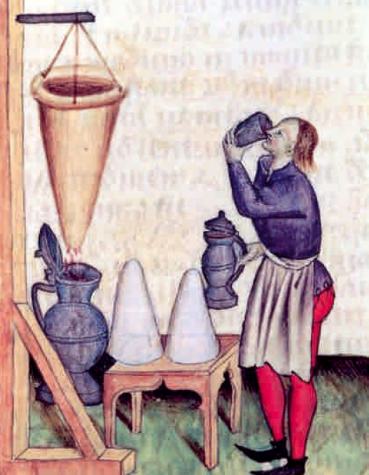
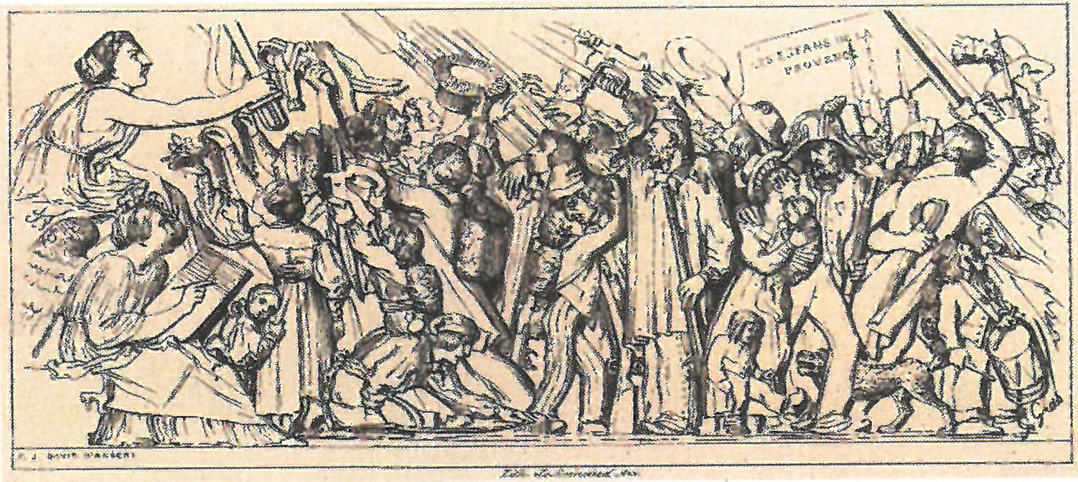

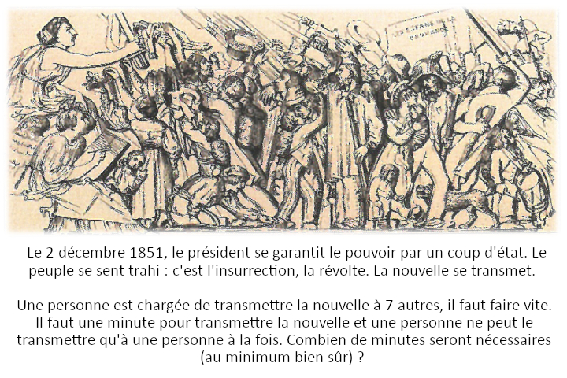



Centre Ville
Bienvenue sur la plaque
de la fabrique de sucre de raisin
En résumé
Tout ce que l’on connait de la mise en place de cette fabrique est exposé dans un échange de lettre ….
Pour en savoir plus …
En résumé
La société de bienfaisance renfermait en son sein une société secrète qui fut le foyer de l’insurrection arcoise..
Pour en savoir plus …
Pour les plus joueurs d’entre vous
Cliquez sur l’image pour avoir la réponse
Ville de Les Arcs sur Argens
Bastide Sainte
Cécile
Retrouvez toutes nos actualités
sur le site de la mairie des Arcs
ici

